Slide 1
Проект по теме: «Русские традиции» во 2мл группе
Работу выполнили:
Терновая Екатерина Андреевна
Куканова Галина Алексеевна
2022 г

Slide 2
Цель: Приобщение детей к национальной культуре, развитие интереса к русскому народному творчеству
Задачи:
1.Познакомить детей с народными традициями, народным искусством;
2. Дать представление об устройстве русской избы, о народном промысле; о народном фольклоре.
3. Развитие эстетического и нравственного восприятия мира.
4. Воспитывать интерес к истории и народному творчеству, уважение к его традициям.

Slide 3
Актуальность: Традиционная народная культура является глубинной основой всего многообразия направлений, видов и форм культуры современного общества. Наследие традиционной народной культуры является источником современной национальной культуры и искусства. Стоит помнить, что дошкольный возраст – самая важная стадия формирования личности человека, её фундамент. И именно с раннего возраста необходимо воспитывать уважение к трудовым традициям предков, их мудрости и культуре, обрядам и обычаям. Знакомясь с культурными ценностями и традициями своего народа с раннего детства, черпая вдохновение в близком окружении, дети впитывают патриотизм и любви к Родине

Slide 4
Рассматривание иллюстраций, беседы: «Знакомство с народными костюмами»: сарафаном, кокошником, Цель: познакомить детей с русским народным костюмом, вызвать интерес к русским костюму, его элементам. Научить называть предметы костюма, обратить внимание на узорчатости украшений сарафана, сорочки, кокошника. Обогащать словарный запас детей новыми словами (сарафана, сорочки, кокошника) Побуждать проявлять самостоятельность и активность.

Slide 5
Русские народные костюмы: сарафан, косынка, кокошник, рубаха, картуз.

Slide 6
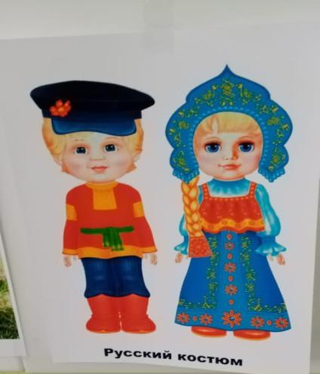
Частушка Раздайся, народ, Меня пляска берет Пойду попляшу Себя людям покажу

Slide 7
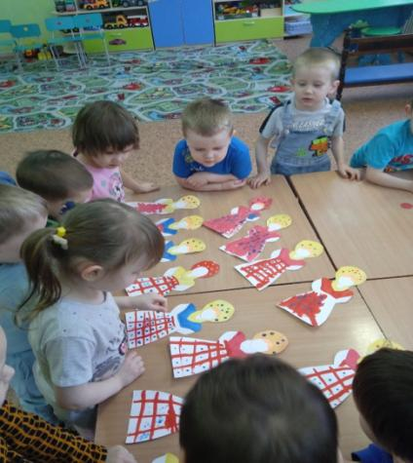
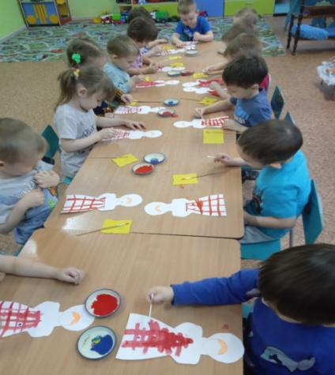
Рисование: сарафана

Slide 8
Книжный уголок

Slide 9
Цель: Формировать у детей понятие о жанре русского народного творчества «сказка» учить слушать внимательно произведение, понимать смысл прочитанного. Русские народные сказки «Гуси лебеди», «Маша и медведь», «Заюшкина избушка», «Зимовье зверей». Продолжать знакомить детей с русскими народными пословицами, поговорками, загадывание загадок.

Slide 10
Приглашали в гости группу «Муровьишек» рассказали о русской народной игрушке Матрешке, поиграли в пальчиковые игры.

Slide 11
Цель: Формировать представление о народной игрушке «Матрешке» приобщать к традициям русского народа.

Slide 12
Наше творчество

Slide 13
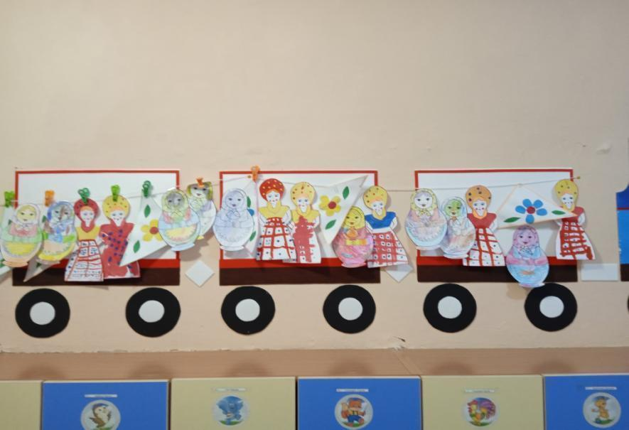

Slide 14
Познакомились с Русскими народными музыкальными инструментами

Slide 15
Мастер класс по изготовлению музыкальных инструментов шумелки своими руками.

Slide 16
МУЗЫКАЛЬНЫЕ ИНСТРУМЕНТЫ

Slide 17
Знакомство с посудой лепка «Тарелочки и ложки

Slide 18
Русская изба
Цель: Познакомить детей с бытом русской избы
Цель: Познакомить и дать представление об устройстве русской избы, с предметами старинного русского быта (печь, лавка, прялка, самовар и т.д.)

Slide 19
Заключение результат
- Дети познакомились с бытом русской избы, посетили мини музей с предметами старинного русского быта.
- Продолжают знакомиться с русскими народными играми, научились в них играть.
- У детей сформировалось понятие о жанре русского народного творчества «сказка».
- Расширили представления о народном искусстве (игрушках, музыкальных инструментах, посуде, предметах быта и т. д.).
- Повышается интерес к фольклору, дети разучили детские частушки, потешки; познакомились с народными пословицами, поговорками .
- В группе организована выставка «Русское народное творчество».

Slide 20
Используемая литература
1. Князева О. Л., Маханева М. Д. Приобщение детей к истокам русской народной культуры.
2. Тихонова М. В., Смирнова Н. С. Красна изба… Знакомство детей с русским народным искусством, ремеслами, бытом в музее детского сада. – СПб. : «ДЕТСТВО-ПРЕСС», 2004.
3. Литвинова М. Ф. Русские народные подвижные игры для детей дошкольного и младшего школьного возраста: Практическое пособие. / М. : Айрис-пресс, 2003.

